Slide 1

LE CONFESSIONI DI UNO PSICOLOGO pentito
Era facile prevedere che la propaganda di approccio alla vita PASSANDO PER LA PORTA LARGA INVECE CHE PER LA PORTA STRETTA avrebbe prodotto a lungo andare un sacco di guai . . . Ma sotto sotto la segreta soddisfazione per l’aspettativa di promozione della categoria che tutto questo avrebbe indotto . . .
Ci siamo arricchiti grazie ai kompagni e ai radicali e ai gonzi che gli hanno dato retta e continuano a seguire il pensiero unico del main stream . . .
Oggi, noi psicologi abbiamo la piena occupazione, possiamo alzare le tariffe, abbiamo liste d’attesa, addirittura paventano di farci fare la psicodiagnosi preventiva a grand commis e magistrati . . .
MA ABBIAMO SMARRITO I FONDAMENTALI DELLA SALUTE : PREVENIRE E’ MEGLIO CHE CURARE
Quando 40 anni fa ho cominciato a lavorare gli psicologi facevano la fame . . . Si affacciavano alla ribalta le cosiddette «battaglie per I DIRITTI CIVILI : IL DIVORZIO – LA PROMOZIONE DELLE CONVIVENZE – L’ABORTO – LA DROGA LIBERA – L’EUTANASIA . . .

Slide 2

NON E’ MAI TROPPO TARDI PER FARE PREVENZIONE . . . Ma non è semplice perché, mentre la propaganda del demonio è suggestiva, immediata, e DERESPONSABILIZZANTE (porta fuori), la strada della verità è mediata, complessa e RESPONSABILIZZANTE (porta dentro) . . .

Slide 3
LA POTENZA DELL’ INDENTIFICAZIONE PROIETTIVA
C’E’ QUALCOSA DENTRO DI ME CHE NON MI PIACE, INVECE DI DIRLO A QUALCUNO DI CUI MI FIDO O DICO DI FIDARMI, LA NEGO E LA METTO IN CORPO A QUALCUN ALTRO E CERCO DI ELIMINARE LA PARTE DI ME RIFIUTATA ELIMINANDO L’ALTRO IN CUI L’HO MESSA . . .

Slide 4


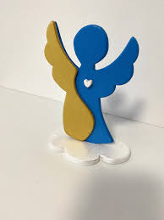
DIVORZIO
Il testosterone da 2 milioni di anni presiede alla scelta d’oggetto fra uomo e donna e non ha mai sbagliato un colpo . . Non pensi che se un grande amore finisce è perché hai smesso di confidarti con il tuo partner e hai cominciato a lavorare di identificazione proiettiva?
C’eravamo tanto amati, ma mi sono accorto che non è l’uomo/la donna che fa per me . . . Stiamo insieme solo per i figli . . . Non abbiamo più niente da dirci . . . Sono solo discussioni . . . E’ meglio finirla qui

Slide 5
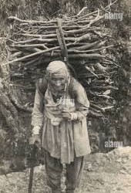
ABORTO
DOMANDA : QUESTA DONNA PUO’ CORRERE?
La propaganda del main stream convince la donna che prima elimina il feto meno conseguenze psicologiche subisce . . .
La clinica testimonia gli effetti del senso di colpa inconscio: i traumi negati, nella mente si rinforzano giorno dopo giorno . . .
Il termine dell’elaborazione del lutto è farsi dire il NOME del bambino mai nato. . .

Slide 6
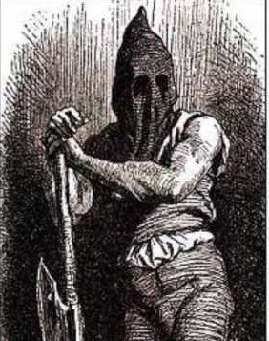
SUICIDIO ASSISTITO
Fin dall’antichità il boia era il mestiere meglio pagato . . . Chiedetevi il perché. Poi è arrivata la civiltà e abbiamo chi, accecato dall’ideologia, uccide gratis . . .

Slide 7
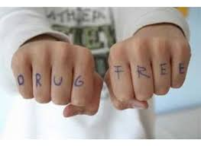
DROGA LIBERA
Chi non capisce niente delle questioni umane ne fa solo una questione di soldi e spaccio . . .

Slide 8
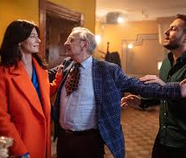
DROGA LIBERA
Quello che il main stream non ti dice è che per far funzionare la chimica ci vuole tanto dolore . . . E se il buon Dio non ti ha ancora dato un malanno fisico, il dolore devi andartelo ca cercare facendo del male alle persone che più ti vogliono bene . . .

Slide 9




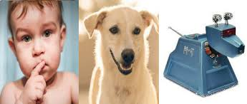

RIFIUTO DI TUTTO CIO’ CHE E’ TRADIZIONALE
NO AL CROCIFISSO SI AL RAMADAN
GENITORE 1 GENITORE 2
PROPAGANDA GENDER
FAVOLE NON FIABE
NON FARE UN FIGLIO, ADOTTA UN CANE
BAMBINI NON AMMESSI . . .

Slide 10
MORALE
ANDARE DIETRO AI COMPAGNI PORTA SFIGA E ARRICCHISCE GLI PSICOLOGI andate dallo psicologo prima di ammalarvi. E smettetela di dare credito alle minchiate dei kompagni !

